Slide 1
Презентация к интерактивной лекции для 7-9 классов на тему «Танец как язык общения»
Подготовили:
Анастасия Михайловна Антонцева, педагог дополнительного образования, хореограф;
Ольга Геннадьевна Дедикова, педагог-организатор,
педагог дополнительного образования, руководитель школьного радио;
Лидия Владимировна Загайная, педагог дополнительного образования, хореограф
Частного общеобразовательного учреждения «Газпром школа Санкт-Петербург».

Slide 2
Содержание
Танец сквозь призму трёх языковых инструментов:
литература
движение
музыка
II. Уровни коммуникации:
племенные танцы
бальные танцы
трендовые танцы
III. Практическая часть

Slide 3
Цель:
познакомить слушателей с вариантами методических технологий, созданных на базе синтеза дисциплин
(с опорой на гуманитарные материалы).
Задачи:
- классификация танца по коммуникативному признаку в разрезе трех эпох;
- выявление особенностей сопутствующих языковых инструментов (литература, музыка);
- практическая реализация поставленной цели на примере создания перформативного действа.

Slide 4
Слияние трех языковых инструментов:
ЛИТЕРАТУРА
ТАНЕЦ
МУЗЫКА

Slide 5
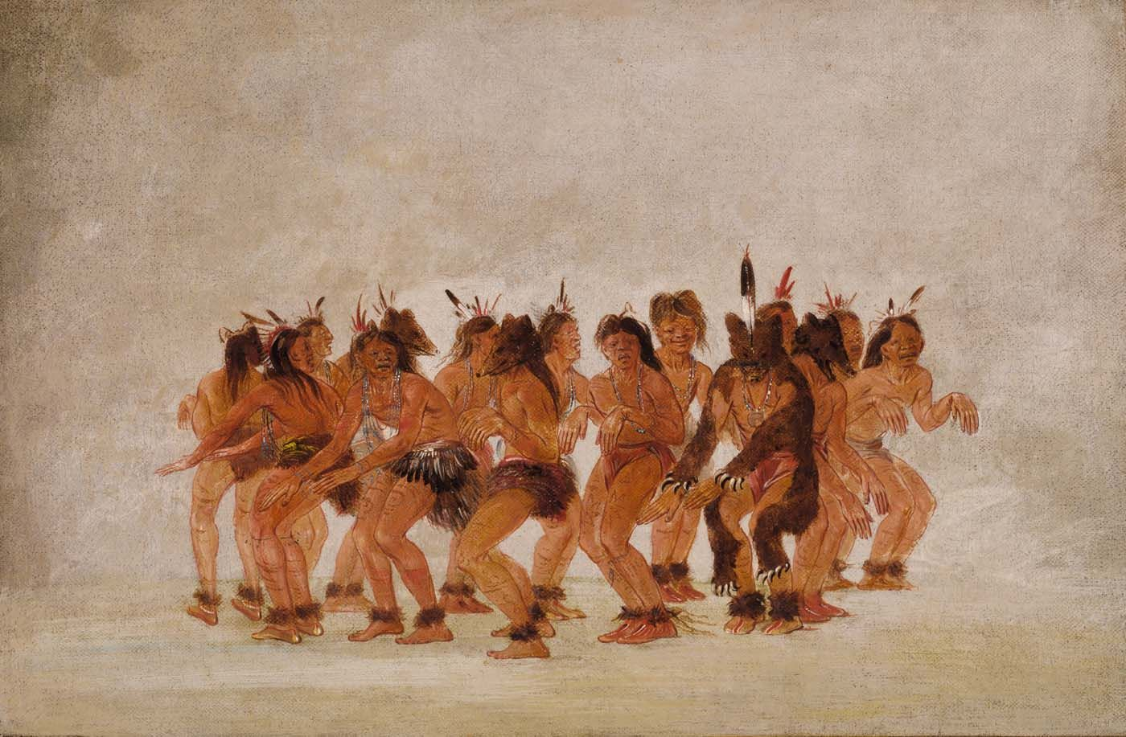
Свойства танца
как языка
Понятен на бессознательном уровне
Старше слова
Отсутствует языковой барьер
«Превосходство пластического над вербальным»
К.Н. Джиоти, «Танец как метод общения»

Slide 6
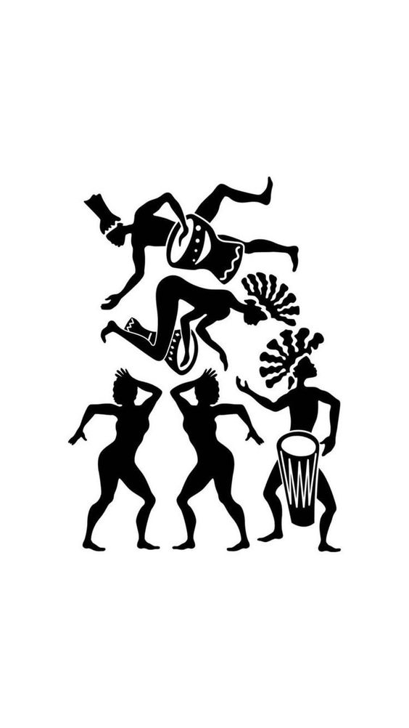
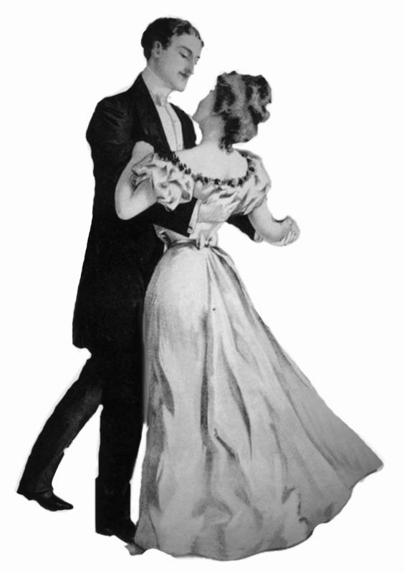

Танец на трех уровнях коммуникации:
Коммуникация
с внешним миром Племенной танец
Коммуникация
с партнером Бальный танец
Коммуникация
с собой Современный
«трендовый» танец

Slide 7
Примеры племенных танцев
Пляска духа племени Сиу
Sioux Ghost Dance 1894 г. Уэст-Ориндж,
штат Нью-Джерси, США
Боевой танец «Хака» племени Маори,
Новая Зеландия

Slide 8
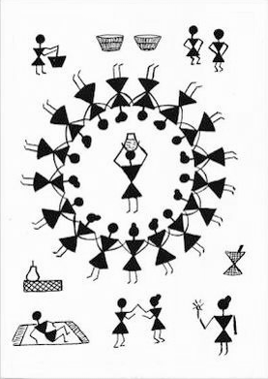
Характерные черты племенных танцев:
исполняются группами
хороводы, кружения
топанье
взмахи руками

Slide 9
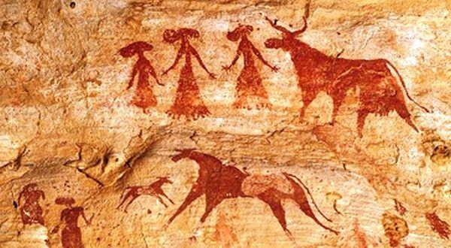
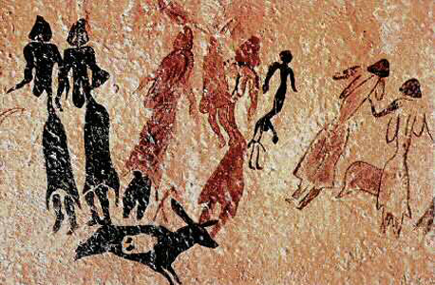
Палеолит
Пещера Альтамира, Испания
около 35 тыс. лет до н.э.
Мезолит
Льейда, Испания
около 8 тыс. лет до н.э.

Slide 10
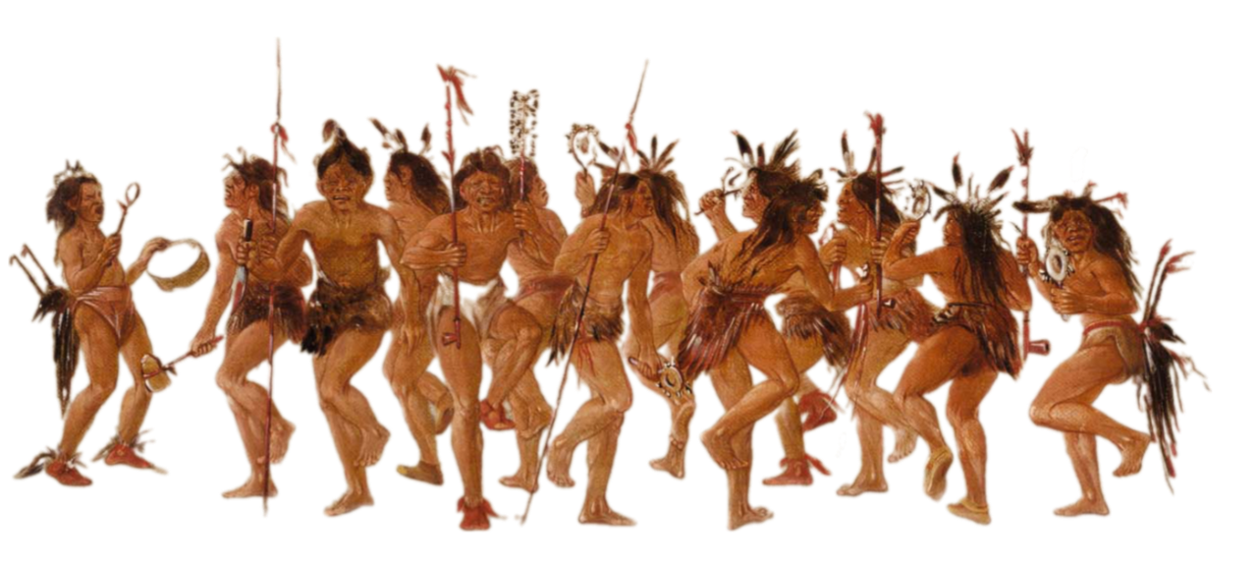
«Торжественный обход дерева сопровождается экстатическим поднятием головы и рук
к ветвям, листьям и плодам. Затем руки постепенно спускаются по стволу, и, наконец, мужчины опускаются на колени или пресмыкаются у корней.
Они надеются, что таким образом в них войдет сила дерева».
ДЖОАН ЛОУСОН
«Tribal and world dance»,
статья из журнала
«Британника»
«Поводы к пляскам у первобытных народов и сюжеты этих плясок давались самой жизнью, в которой все выдающиеся моменты ознаменовались плясками».
Н.Н. ВАШКЕВИЧ,
«История хореографии
всех веков и народов»

Slide 11
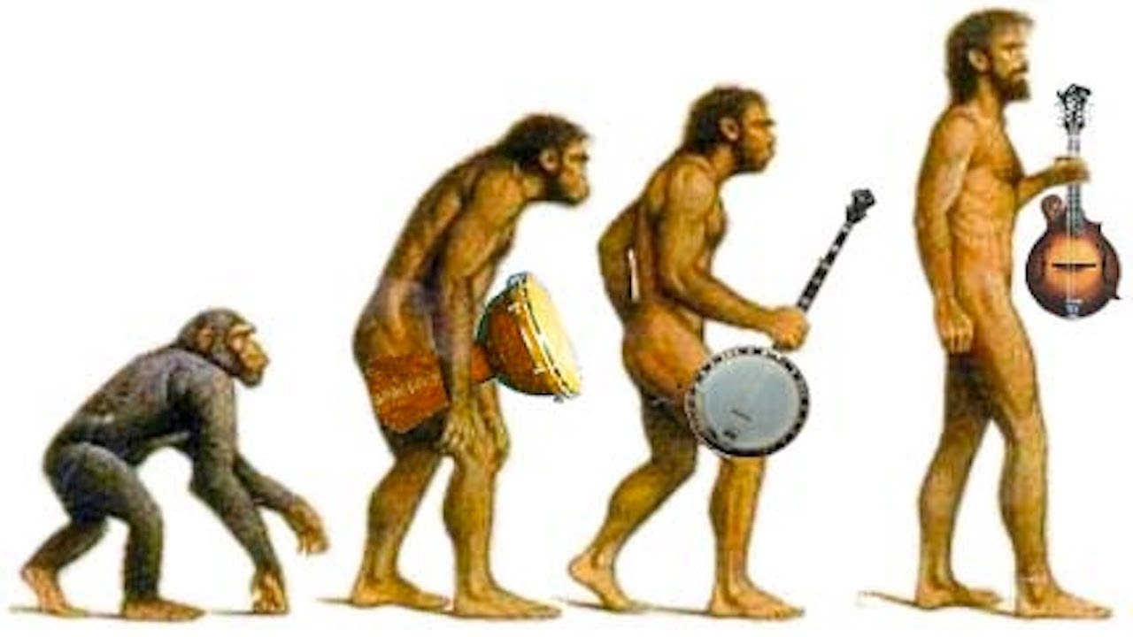
Как вы думаете, какие музыкальные инструменты существовали в то время?
Племенная музыка

Slide 12
Ритм пронизывает все сферы жизни:
Ритмы в космическом пространстве
(вращение Земли вокруг Солнца, вокруг своей оси — смена дня и ночи, смена времен года)
Ритмы нашего тела (частота сердцебиения, пульс, дыхание, жизненные биоритмы)
Ритмы в повседневной жизни (стук орудий охоты)
Ритмы в природе
(капли дождя, град, волны, звуки животных и птиц)
Ритмы в искусстве (поэзия, живопись, музыка)

Slide 13
Характеристики племенной музыки:
преобладание ритма, повторность
ритмических структур
монофония
примитивные музыкальные
инструменты
импровизация
(отсутствие письменности)

Slide 14
Племенные танцы
ТАНЕЦ
МУЗЫКА
ТЕКСТ
прыжки
топанье ногами
махание руками
прыжковые движения
ритм
шумы
подражание звукам природы
ударные инструменты
«Поводы к пляскам у первобытных народов
и сюжеты этих плясок давались самой жизнью,
в которой все выдающиеся моменты ознаменовались плясками».
_____________________
«Торжественный обход дерева сопровождается экстатическим поднятием головы и рук к ветвям, листьям и плодам. Затем руки постепенно спускаются по стволу, и, наконец, мужчины опускаются на колени или пресмыкаются
у корней. Они надеются, что таким образом
в них войдет сила дерева».

Slide 15
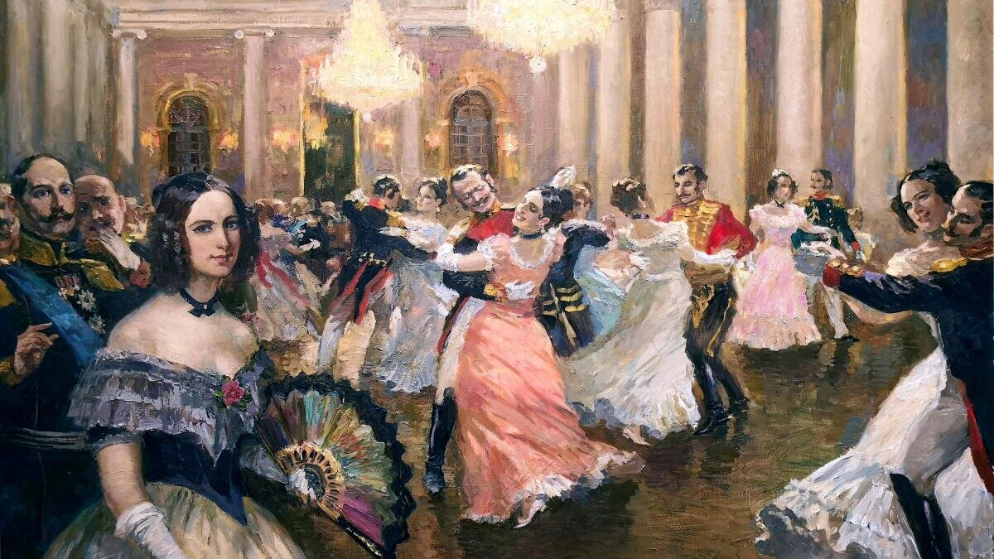
Примеры бальных танцев
Вальс (фрагмент из кинофильма «Война и мир» 1965 г.)
Фрагменты бала (кинофильм «Летучая мышь» 1979 г.)

Slide 16
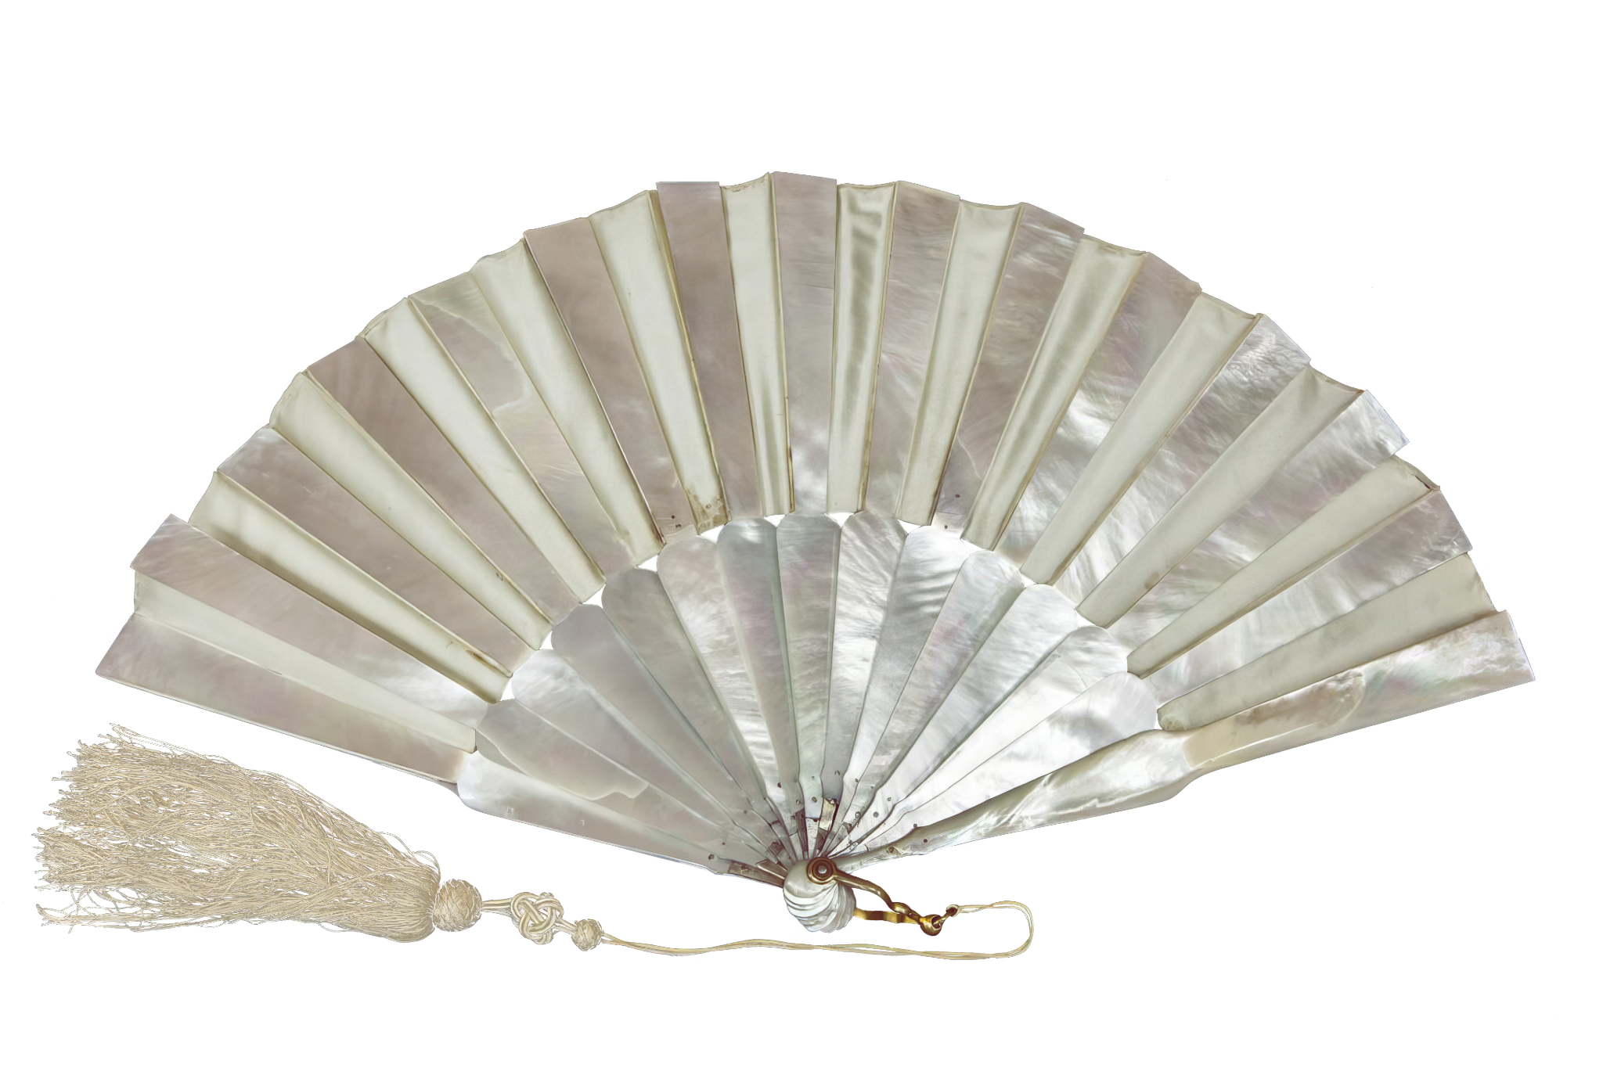
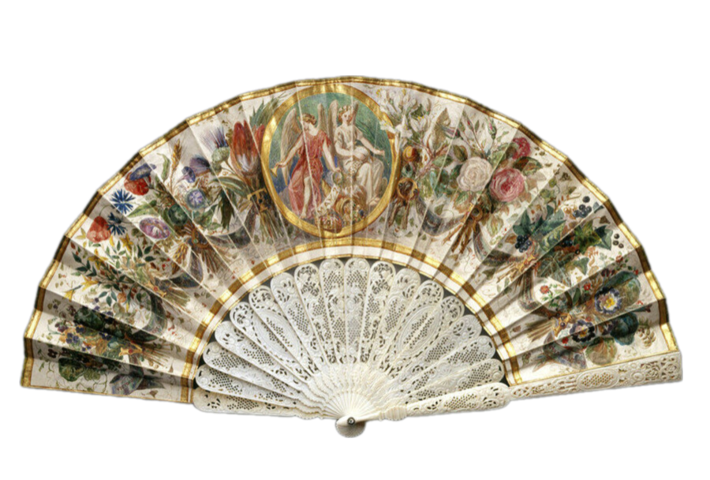
Язык веера
Веер развернут, дама отмахивается — «я замужем»
Веер закрывается —
«вы мне безразличны»
Открывается один лепесток —
«будьте довольны моей дружбой»
Веер полностью раскрыт —
«ты мой кумир»

Slide 17
Описания балов в произведениях русской литературы
«Дождавшись начала мазурочного мотива, он бойко топнул одной ногой, выкинул другую, и высокая, грузная фигура его то тихо и плавно,
то шумно и бурно, с топотом подошв и ноги об ногу, задвигалась вокруг залы».
«После бала»
Лев Толстой
«Он почти не чувствовал ни веса, ни тела своей дамы. Их движения дошли до той полной согласованности и так слились
с музыкой, что казалось, будто у них — одна воля, одно дыхание, одно биение сердца.
Их быстрые ноги касались скользкого паркета лишь самыми кончиками «цыпочек». И оттого было в их танце чувство стремления ввысь, чудесное ощущение воздушного полета во вращательном движении, блаженная легкость, почти невесомость».
«Юнкера»
Александр Куприн

Slide 18
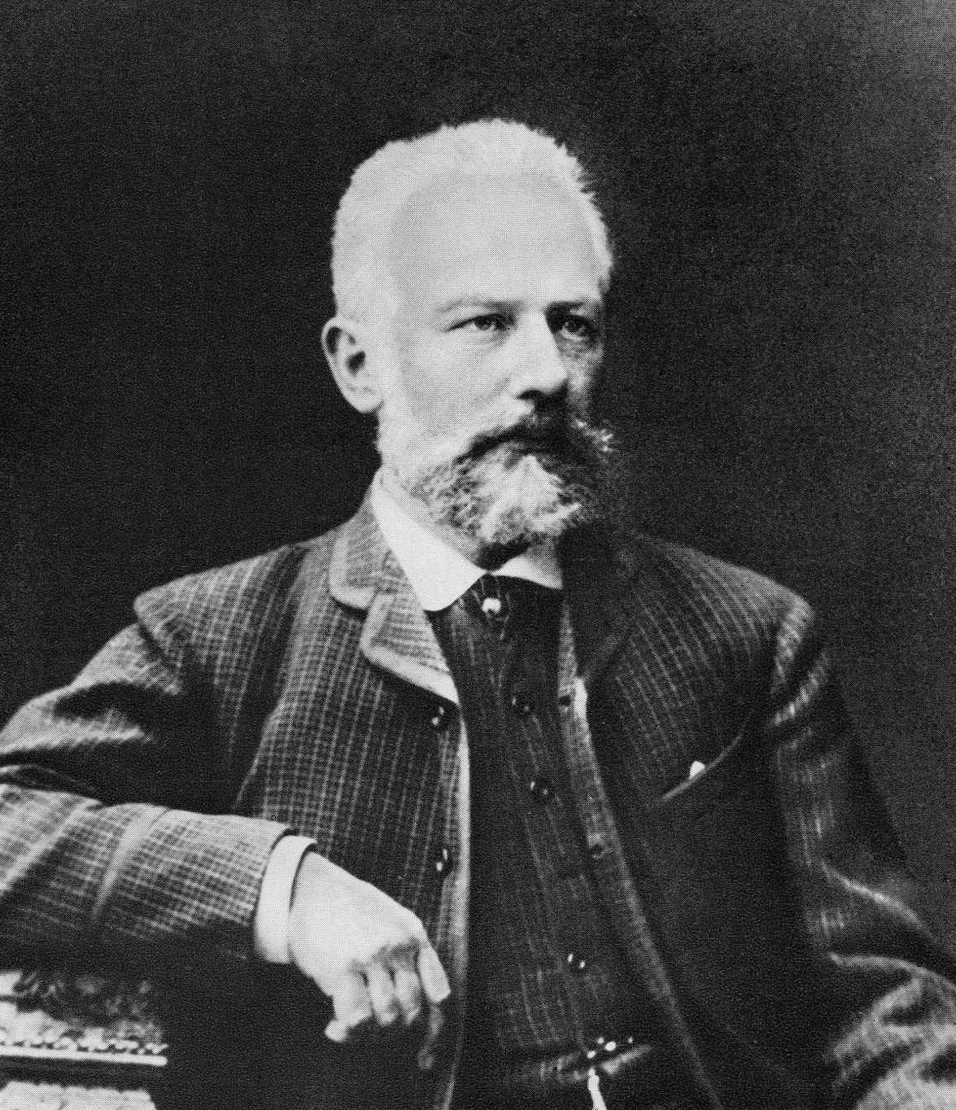
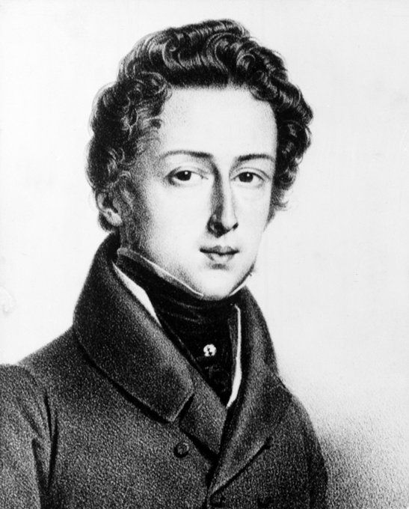
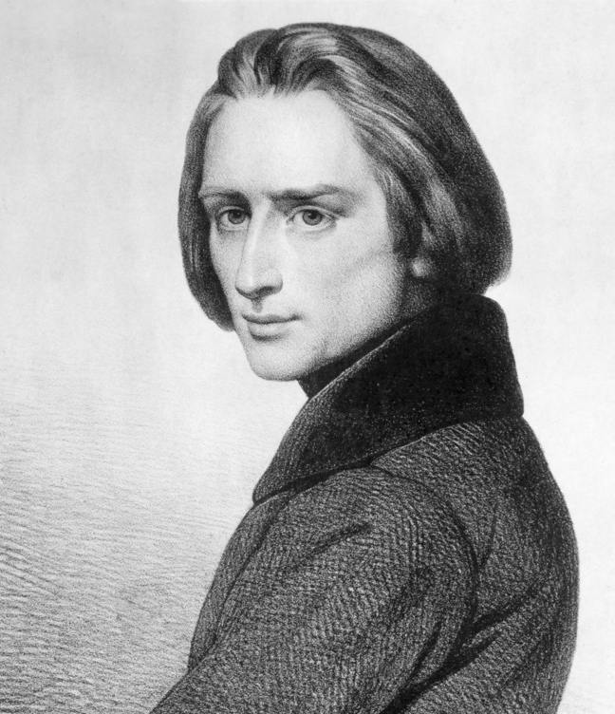
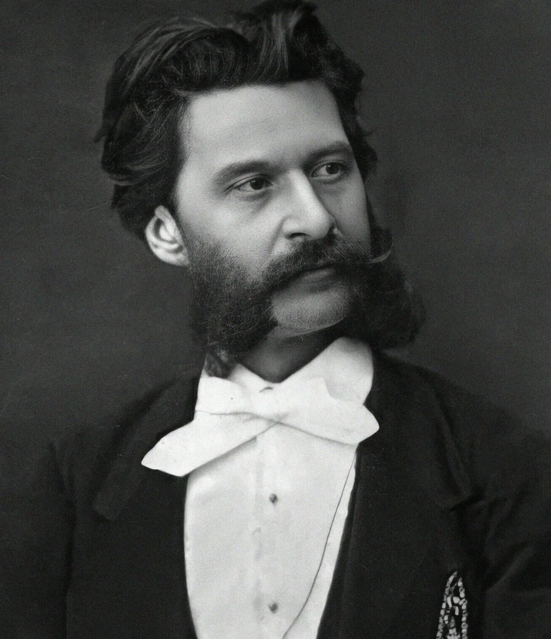
ПОПУЛЯРНЫЕ КОМПОЗИТОРЫ
Петр Чайковский
Фридерик Шопен
Иоганн Штраус
Ференц Лист

Slide 19
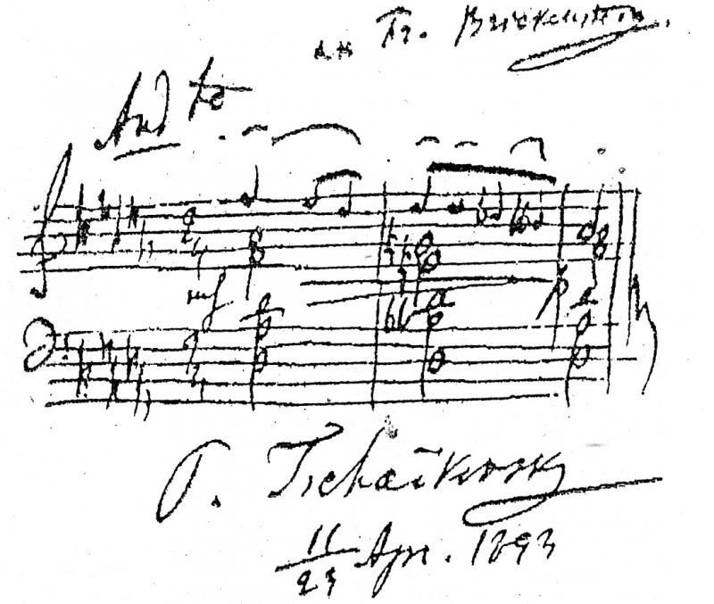
Характеристики бальной музыки:
регулярный ритм
выразительность мелодии
оркестровое звучание
умеренный темп
гармоническая
красочность и простота

Slide 20
Бальный танец
ТАНЕЦ
МУЗЫКА
ТЕКСТ
кружение
движение против часовой стрелки
движение
с партнером
выразительность мелодии
гармоническая простота
оркестровое звучание (ударные / духовые / струнные инструменты)
«Он почти не чувствовал ни веса, ни тела своей дамы. Их движения дошли до той полной согласованности и так слились с музыкой, что казалось, будто у них — одна воля, одно дыхание, одно биение сердца. Их быстрые ноги касались скользкого паркета лишь самыми кончиками “цыпочек”».
__________________
«Дождавшись начала мазурочного мотива, он бойко топнул одной ногой, выкинул другую, и высокая, грузная фигура его то тихо и плавно, то шумно
и бурно, с топотом подошв и ноги об ногу, задвигалась вокруг залы».

Slide 21
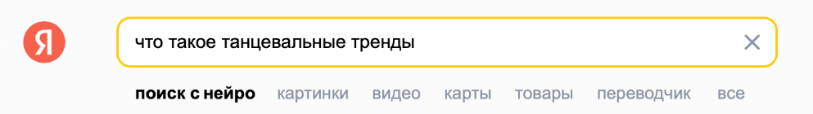
ТРЕНДОВЫЕ СОВРЕМЕННЫЕ ТАНЦЫ
«Танцевальные тренды TikTok это хороший способ сделать ваши видео популярными среди молодежи. Независимо от того, идеальное у вас танцевальное тело или нет, профессионал вы или нет, следить за танцевальными тенденциями TikTok и получать от этого удовольствие легко. Запоминание шагов и танцы под эти песни стали повседневной рутиной представителей поколения Z, даже миллениалов».

Slide 22
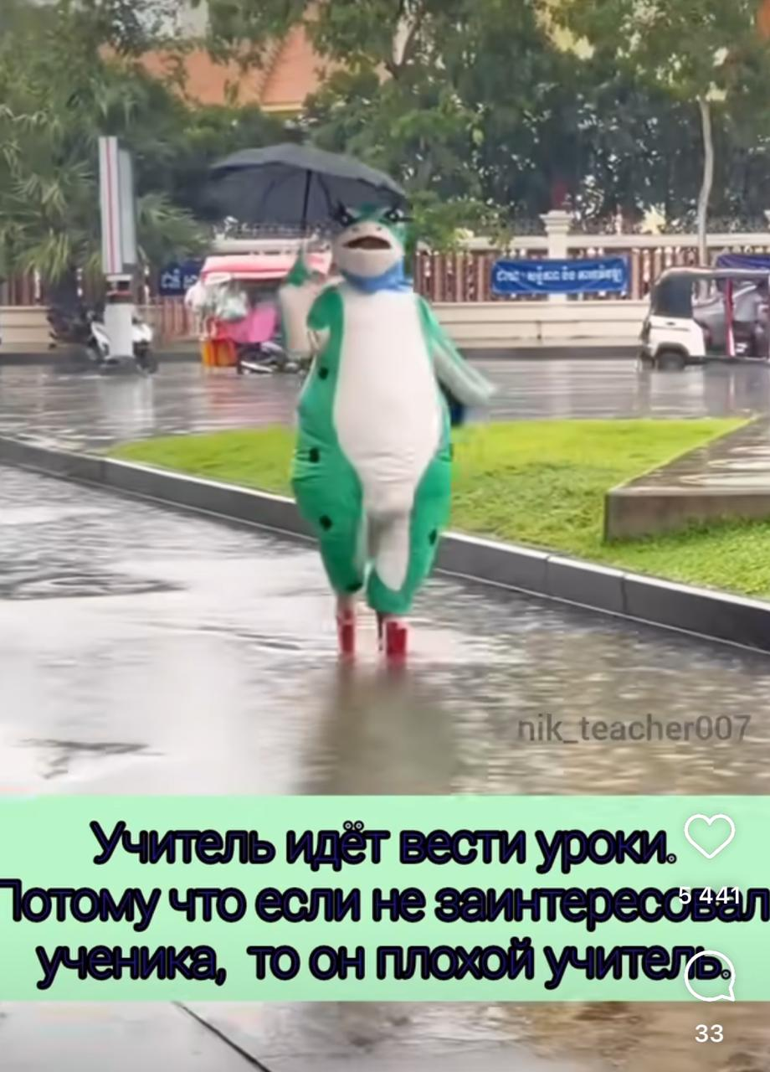
популярное видео
текст
«новой
природы»
музыка тренда
текст на волнующую тему

Slide 23
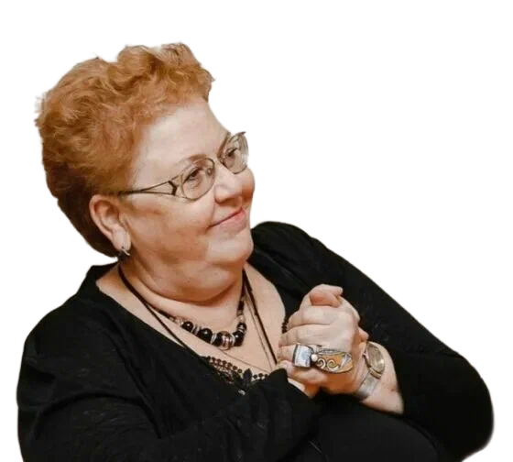
Е.И. Казакова предлагает термин
текст «новой природы»
«Мысль, зафиксированная на каком-либо
носителе, для отображения которой
используется связная последовательность
разнородных символов (знаков вербальной
и невербальной природы)».

Slide 24
Трендовые танцы
ТАНЕЦ
МУЗЫКА
ТЕКСТ
простые движения
повторы
соответствие музыке
легко запоминающиеся
простая песенная
форма
транслирующая современность
обязателен танцевальный бит
POV (point of view — точка зрения) пример: Я решила больше
не нервничать по пустякам
ожидание / реальность
пример: подготовлю домашнее задание заранее / делаю
в последние минуты перед уроком
до / после

Slide 25
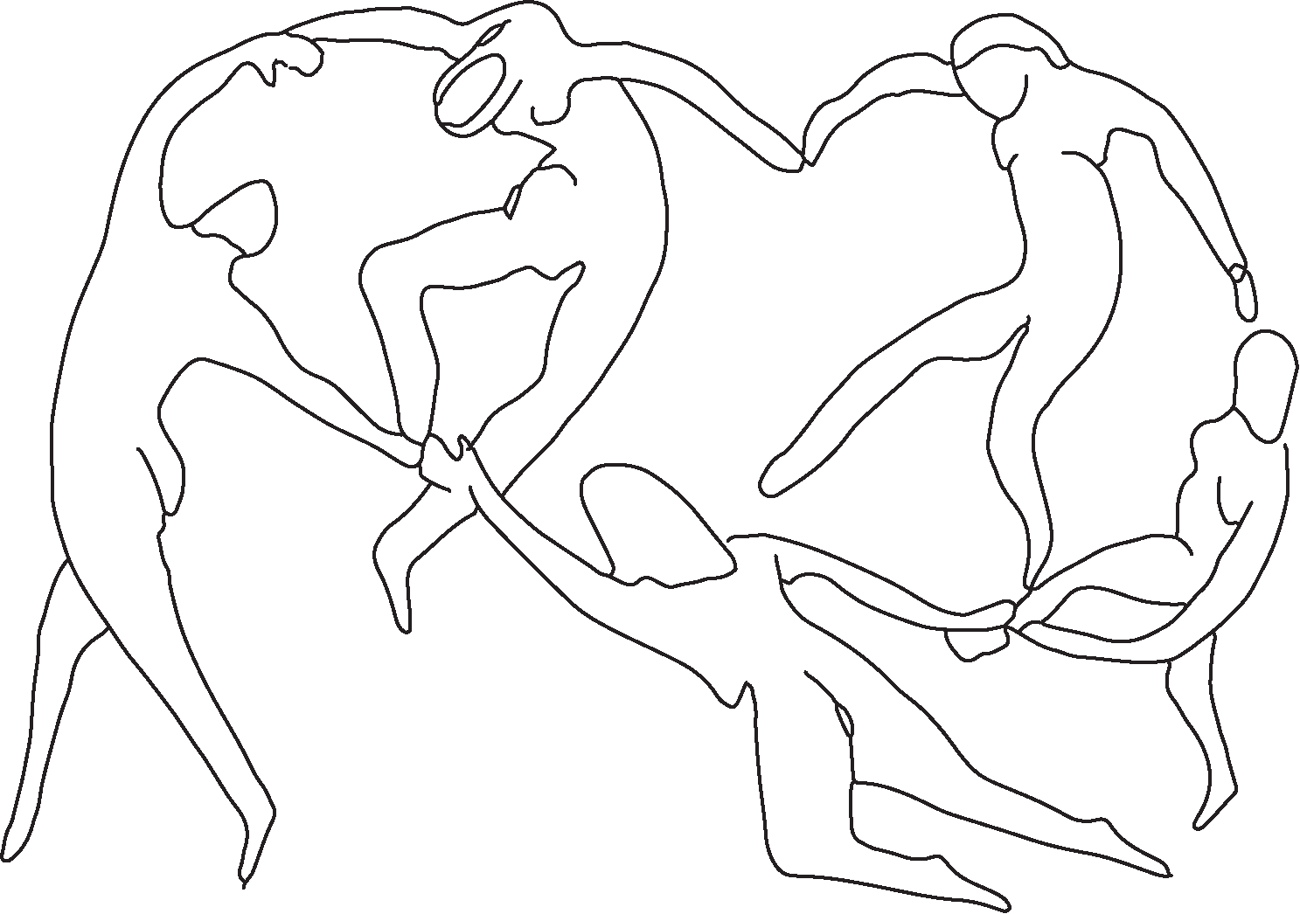
Практическая часть
Слушатели делятся на команды. Каждая из команд получает по 4 случайных карточки (танец, музыка, литература, тема). Каждая карточка содержит характеристику из выше представленных таблиц (см. слайды 14, 20, 24). На основе данных карточек в течение 10 минут команде необходимо создать перформативное действие на указанную тему.
«Если бы ты мог объяснить что-либо словами — не было бы смысла в том, чтобы станцевать это».
Айседора Дункан

